Slide 1

Институт информатики и кибернетики Кафедра программных систем
Веб-приложение прогнозирования стоимости легкового автомобиля
Выполнил: обучающийся гр.6401-020302D Колбанов Д.О.
Научный руководитель: доцент кафедры программных систем, доцент, к.т.н. Гордеева О.А.
Самара 2025

Slide 2
ЦЕЛЬ И ЗАДАЧИ
Цель работы - разработать веб-приложение для прогнозирования стоимости легкового автомобиля с использованием нескольких алгоритмов машинного обучения и провести сравнительный анализ их эффективности.
Задачи:
Провести анализ предметной области;
Сделать обзор систем-аналогов в области прогнозирования стоимости автомобилей;
Найти данные для обучения моделей машинного обучения;
Провести сравнительный анализ примененных алгоритмов прогнозирования стоимости легкового автомобиля;
Разработать и реализовать информационное и программное обеспечение;
Провести тестирование и отладку разработанного веб-приложения.
Веб-приложение прогнозирования стоимости легкового автомобиля
2/24

Slide 3
АКТУАЛЬНОСТЬ
По данным аналитики Автостата – крупнейшего российского аналитического агентства:
В 2024–2025 гг. доля подержанных авто в РФ превышает 70% от всех сделок, новые составляют менее 30%;
Продажи новых машин в 2025 году ожидаются на уровне 1,5–1,8 млн , а подержанных — свыше 3,5 млн;
Цены на новые авто вырастут в 2025 году примерно на 10% , что усиливает интерес к подержанному сегменту;
Веб-приложения для оценки стоимости авто становятся востребованным инструментом на фоне роста вторичного рынка.
Веб-приложение прогнозирования стоимости легкового автомобиля
3/24

Slide 4
ОПИСАНИЕ ПРЕДМЕТНОЙ ОБЛАСТИ
Прогнозирование стоимости легкового автомобиля – задача определения рыночной цены транспортного средства на основе его характеристик, таких как марка, модель, год выпуска, пробег, техническое состояние и другие параметры.
Прогнозирование стоимости автомобилей имеет множество практических применений:
Помощь пользователям в оценке стоимости их автомобиля перед продажей или покупкой;
Поддержка автодилеров и страховых компаний в определении справедливой цены для сделок и страховых выплат;
Анализ рыночных тенденций и спроса на различные модели автомобилей;
Автоматизация процессов оценки стоимости автомобилей в онлайн-сервисах (например, на платформах для продажи автомобилей).
Веб-приложение прогнозирования стоимости легкового автомобиля
4/24

Slide 5
ОПИСАНИЕ СИСТЕМ-АНАЛОГОВ
Avito Авто – сервис для размещения объявлений о продаже автомобилей, включающий функцию автоматической оценки стоимости на основе характеристик транспортного средства.
Достоинства:
Широкая база данных объявлений для анализа рыночных цен;
Учет региональных особенностей при прогнозировании стоимости;
Недостатки:
Невозможность получить точный прогноз по введенным данным;
Невозможность экспорта данных для дальнейшего анализа.
Веб-приложение прогнозирования стоимости легкового автомобиля
5/24

Slide 6
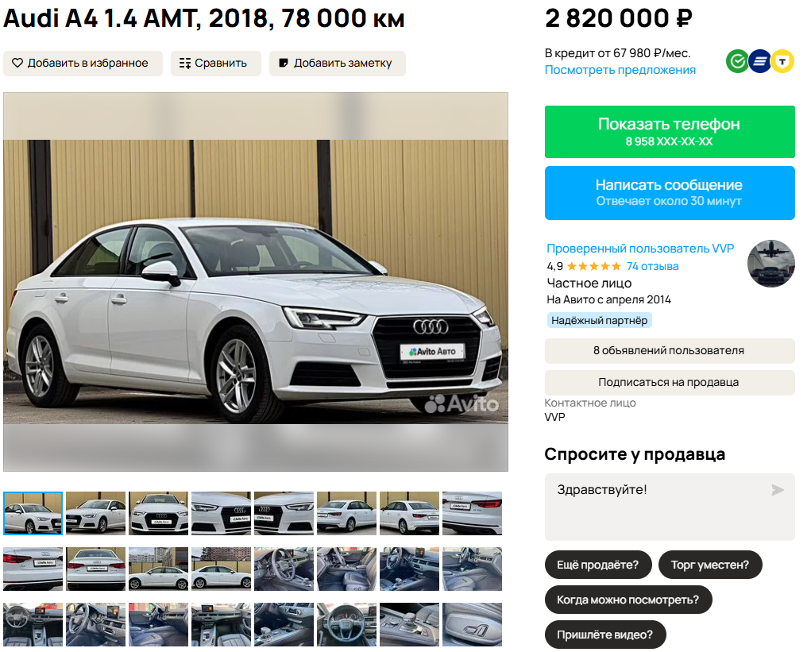
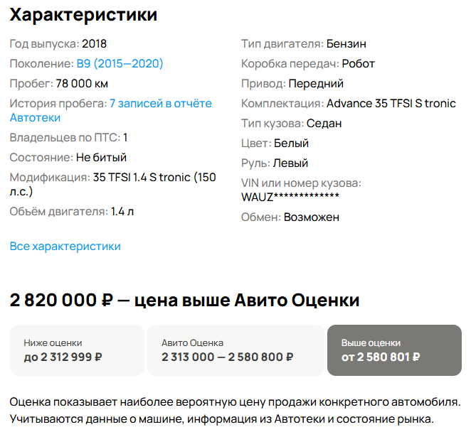
ЭКРАННАЯ ФОРМА РЕЗУЛЬТАТОВ АНАЛИЗА СИСТЕМЫ AVITO АВТО
Веб-приложение прогнозирования стоимости легкового автомобиля
6/24

Slide 7
ОПИСАНИЕ СИСТЕМ-АНАЛОГОВ
Auto.ru – популярный автомобильный портал, предоставляющий инструмент для прогнозирования стоимости автомобиля на основе его параметров и рыночных данных.
Достоинства:
Возможность прогноза по введенным данным автомобиля;
Учет истории объявления (количество владельцев, пробег, ремонт).
Недостатки:
Платный доступ к расширенным функциям анализа;
Менее широкая база данных объявлений для анализа рыночных цен.
Веб-приложение прогнозирования стоимости легкового автомобиля
7/24

Slide 8

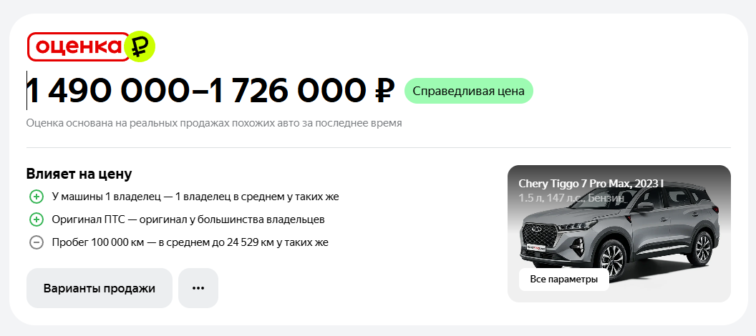
ЭКРАННАЯ ФОРМА РЕЗУЛЬТАТОВ АНАЛИЗА СИСТЕМЫ AUTO.RU
Веб-приложение прогнозирования стоимости легкового автомобиля
8/24

Slide 9
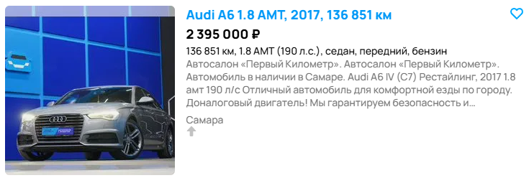
ИСТОЧНИК ДАННЫХ ДЛЯ ОБУЧЕНИЯ И ПРОЦЕСС СБОРА
Для обучения модели прогнозирования стоимости автомобилей использовались данные, собранные с платформы Авито — одного из крупнейших российских сайтов объявлений о продаже автомобилей. В результате парсинга были собраны данные о 24994 автомобилях в Самарской области.
Веб-приложение прогнозирования стоимости легкового автомобиля
9/24

Slide 10
ИСТОЧНИК ДАННЫХ ДЛЯ ОБУЧЕНИЯ И ПРОЦЕСС СБОРА
Из карточки каждого автомобиля были извлечены ключевые характеристики:
марка;
модель;
пробег;
сколько лет в эксплуатации;
участвовал ли в ДТП;
тип кузова;
тип топлива;
тип привода;
тип трансмиссии;
объем двигателя;
мощность двигателя
цена – таргет.
Веб-приложение прогнозирования стоимости легкового автомобиля
10/24

Slide 11
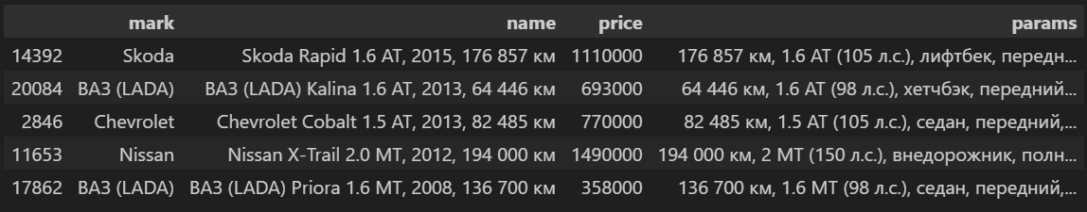
ПОДГОТОВКА ДАННЫХ
1. Очистка данных:
изначальная выборка – 24994 объекта;
после удаления дубликатов – 18996 объектов;
после удаления выбросов – 17082 объекта.
2. Преобразование категориальных признаков.
3. Анализ значимости признаков.
4. Случайное разбиение на обучающую и тестовую выборки (соотношение 80/20).
Веб-приложение прогнозирования стоимости легкового автомобиля
11/24

Slide 12
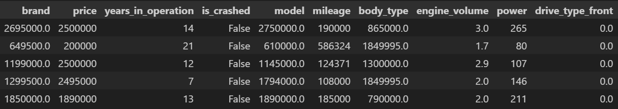
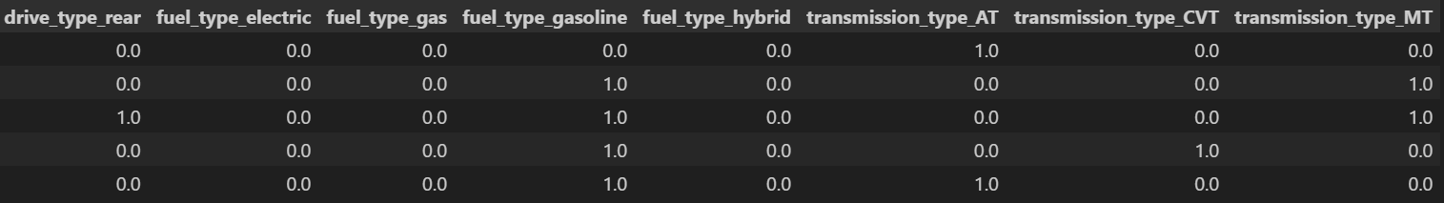
ДАННЫЕ ПОСЛЕ ОБРАБОТКИ
Веб-приложение прогнозирования стоимости легкового автомобиля
12/24

Slide 13
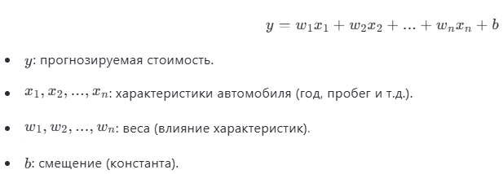
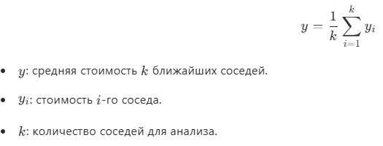
АЛГОРИТМЫ ПРОГНОЗИРОВАНИЯ СТОИМОСТИ АВТОМОБИЛЯ
Линейная регрессия
K-ближайших соседей
Веб-приложение прогнозирования стоимости легкового автомобиля
13/24

Slide 14
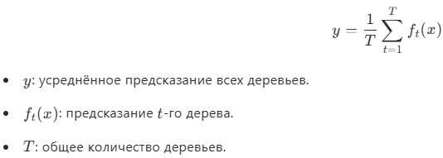
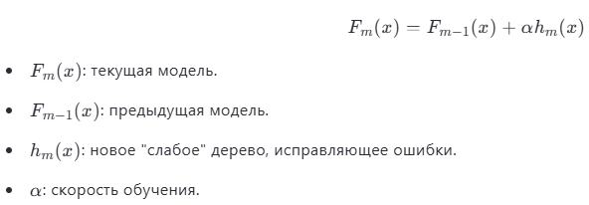
АЛГОРИТМЫ ПРОГНОЗИРОВАНИЯ СТОИМОСТИ АВТОМОБИЛЯ
3. Случайный лес (Random Forest)
4. Градиентный бустинг
Веб-приложение прогнозирования стоимости легкового автомобиля
14/24

Slide 15




ОЦЕНКА ТОЧНОСТИ АЛГОРИТМОВ
Для определения точности прогнозирования стоимости автомобиля использовались следующие метрики:
Веб-приложение прогнозирования стоимости легкового автомобиля
15/24

Slide 16
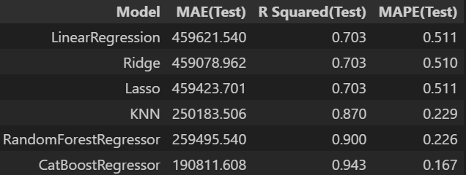
РЕЗУЛЬТАТЫ ОЦЕНКИ
Веб-приложение прогнозирования стоимости легкового автомобиля
16/24

Slide 17
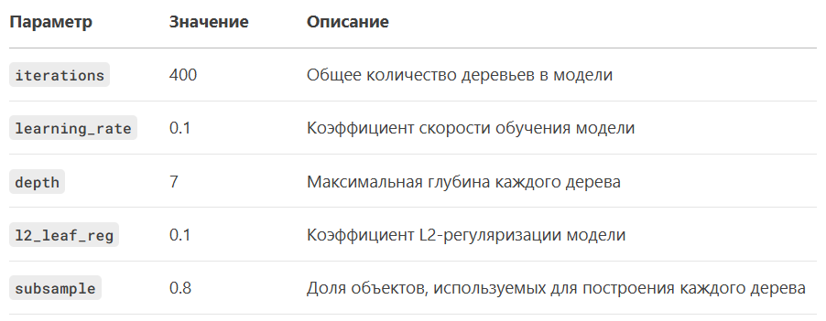
ХАРАКТЕРИСТИКИ ИТОГОВОЙ МОДЕЛИ
Веб-приложение прогнозирования стоимости легкового автомобиля
17/24

Slide 18
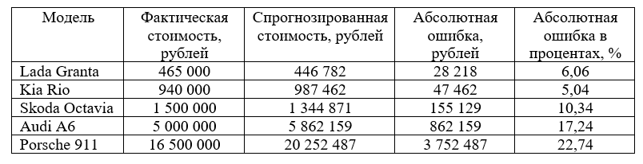
ОШИБКИ СИСТЕМЫ
Наибольшие ошибки – у эксклюзивных и премиальных автомобилей:
Веб-приложение прогнозирования стоимости легкового автомобиля
18/24

Slide 19
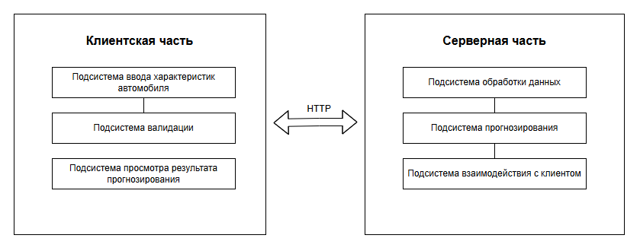
СТРУКТУРНАЯ СХЕМА СИСТЕМЫ
Веб-приложение прогнозирования стоимости легкового автомобиля
19/24

Slide 20
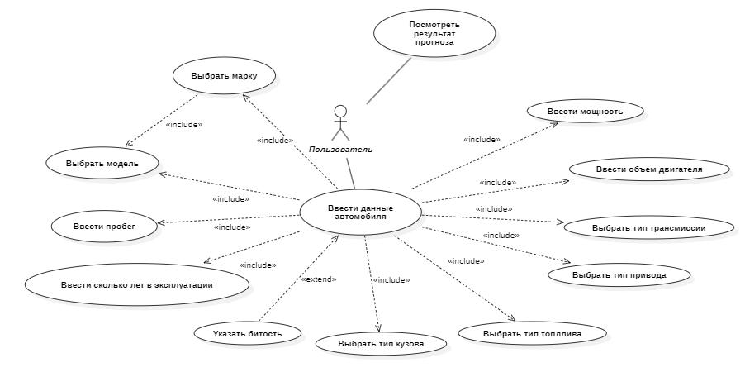
ДИАГРАММА ВАРИАНТОВ ИСПОЛЬЗОВАНИЯ
Веб-приложение прогнозирования стоимости легкового автомобиля
20/24

Slide 21
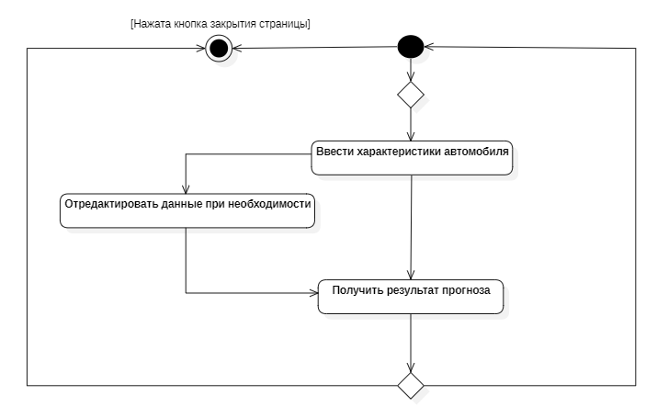
ДИАГРАММА ДЕЯТЕЛЬНОСТИ
Веб-приложение прогнозирования стоимости легкового автомобиля
21/24

Slide 22
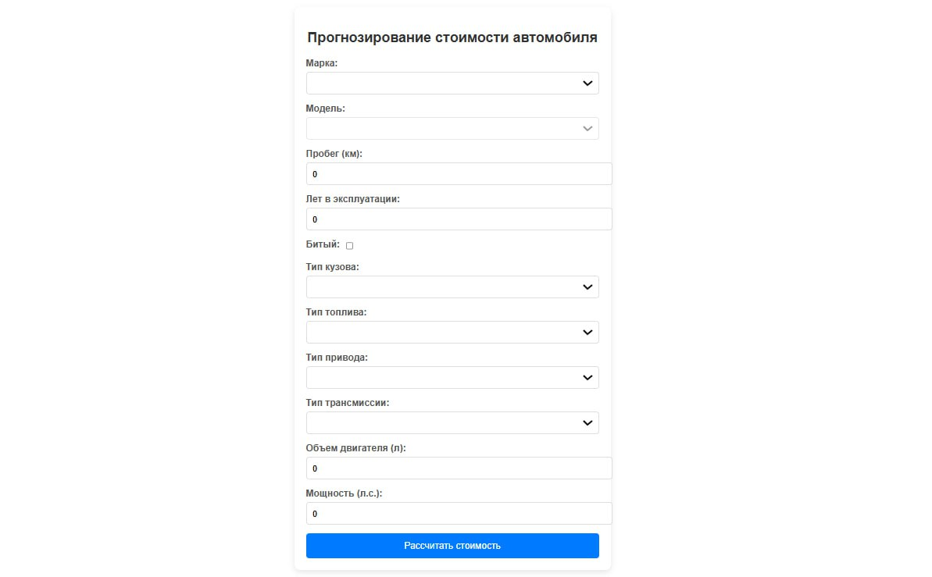
ЭКРАННАЯ ФОРМА
Веб-приложение прогнозирования стоимости легкового автомобиля
22/24

Slide 23
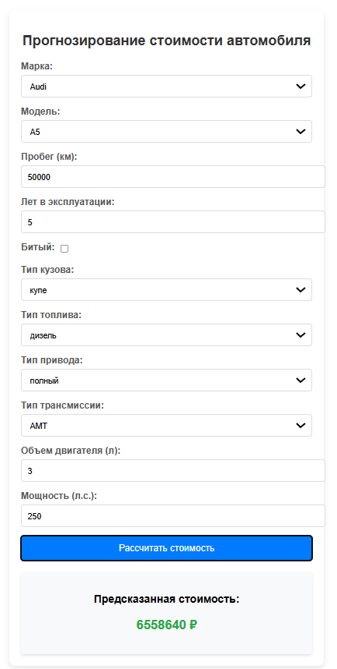
ЭКРАННАЯ ФОРМА
Веб-приложение прогнозирования стоимости легкового автомобиля
23/24

Slide 24
ВЫВОДЫ
В результате работы было разработано веб-приложение для прогнозирования стоимости легкового автомобиля с использованием нескольких алгоритмов машинного обучения. Выполнены следующие задачи:
Проведен анализ предметной области;
Сделан обзор систем-аналогов в области прогнозирования стоимости автомобилей;
Собраны данные для обучения моделей машинного обучения;
Проведен сравнительный анализ примененных алгоритмов прогнозирования стоимости легкового автомобиля, в ходе которого было выяснено, что оптимальным алгоритмом решения задачи является градиентный бустинг, показывающий высокую точность при прогнозировании;
Разработано и реализовано информационное и программное обеспечение;
Проведено тестирование и отладка разработанного веб-приложения.
БЛАГОДАРЮ ЗА ВНИМАНИЕ!
24/24

